Slide 1

Giáo án phát triển ngôn ngữ
Chủ đề:Trường Mầm non
Đề tài: Dạy trẻ đọc thuộc thơ: Bàn tay cô giáo

Slide 2

Hoạt động 1: Giới thiệu bài Bàn tay cô giáo Định Hải

Slide 3
Hoạt động 2: Phát triển bài

Slide 4
- Cô vừa đọc bài thơ gì? - Bài thơ do ai sáng tác?

Slide 5
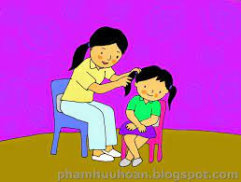
Bàn tay cô giáo Tết tóc cho em Về nhà mẹ khen Tay cô đến khéo

Slide 6
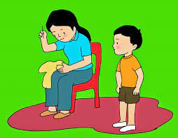
Bàn tay cô giáo Vá áo cho em Như tay chị cả Như tay mẹ hiền

Slide 7
- Bài thơ nói đến ai?(3, 4 tuổi) - Cô giáo trong bài thơ đã làm gì?(5 tuổi) => Giảng nội dung bài thơ: Bài thơ nói đến cô giáo hằng ngày chăm sóc các bạn nhỏ bằng tình yêu thương giống như mẹ, như chị ở nhà. Thể hiện qua đoạn thơ

Slide 8
Bàn tay cô giáo Tết tóc cho em Về nhà mẹ khen Tay cô đến khéo

Slide 9
Bàn tay cô giáo Vá áo cho em Như tay chị cả Như tay mẹ hiền
Chị cả: chị lớn ở trong gia đình

Slide 10
Đàm thoại
2
Các con vừa được nghe bài thơ gì?
(3 tuổi)
Tóc bé gái dài cô đã làm gì?
(3,4 tuổi)
1
5
Cô chăm sóc cho bé giống như ai?
(4,5 tuổi)
Về nhà mẹ bé đã nói gì?
(4,5 tuổi)
3
Đến lớp áo của bé rách cô đã làm gì?
(3tuổi)
4

Slide 11
Cô giáo dục: - Cô giáo chăm sóc bé bằng gì? => Cô giáo dục trẻ yêu quý cô giáo, đến lớp ngoan, vâng lời cô giáo.

Slide 12
Trẻ đọc thơ các hình thức:
- Lớp - Tổ - Nhóm - Cá nhân.
Cô chú ý sửa sai

Slide 13
Hoạt động 3:Kết thúc. - Hôm nay con được đọc bài thơ gì?(3 tuổi) - Bài thơ nói đến điều gì?(4, 5 tuổi)
Cho trẻ nhẹ nhàng chuyển hoạt động

Slide 14
Hẹn gặp lại

